Slide 1
Chào mừng các em đến với tiết
ĐẠO ĐỨC
Lớp 2

Slide 2
KHỞI ĐỘNG
Trò chơi: “Hãy gọi tên tôi”

Slide 3

1
2
3
4
5
6

Slide 4
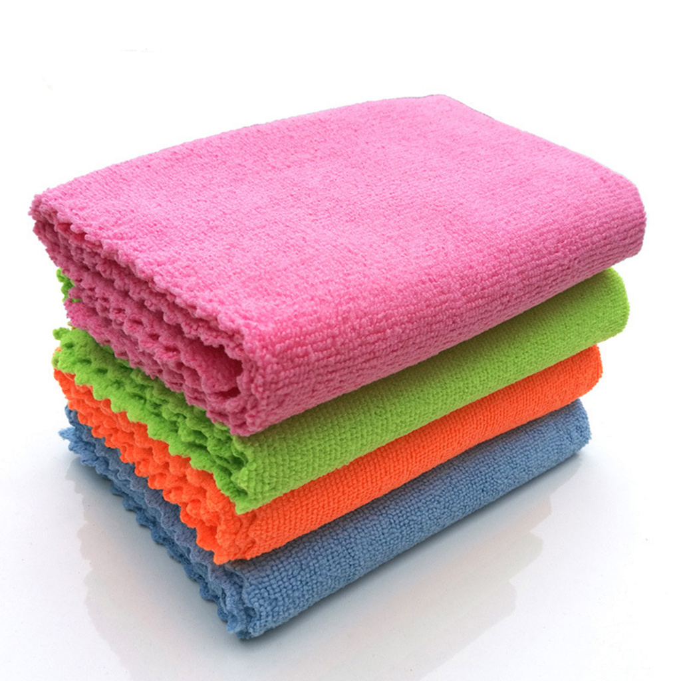
Khăn vải

Slide 5
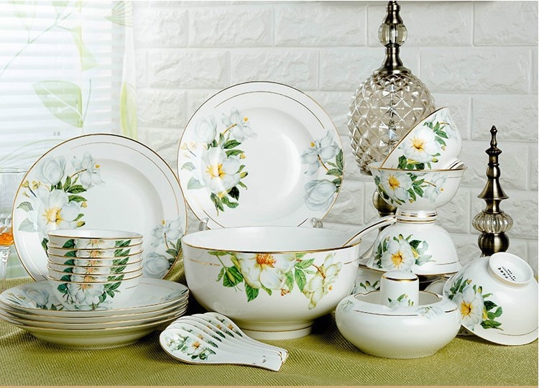
Bát, đĩa, thìa sứ

Slide 6
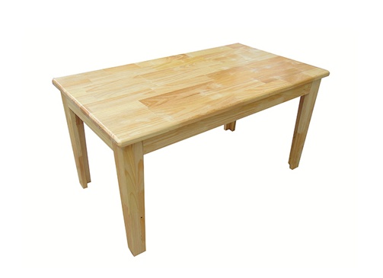
Bàn gỗ

Slide 7
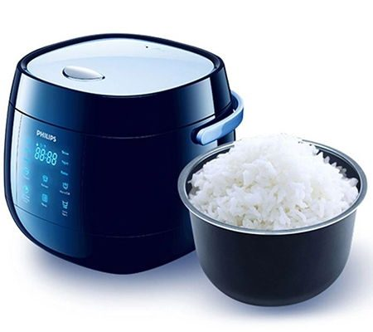
Nồi cơm điện

Slide 8
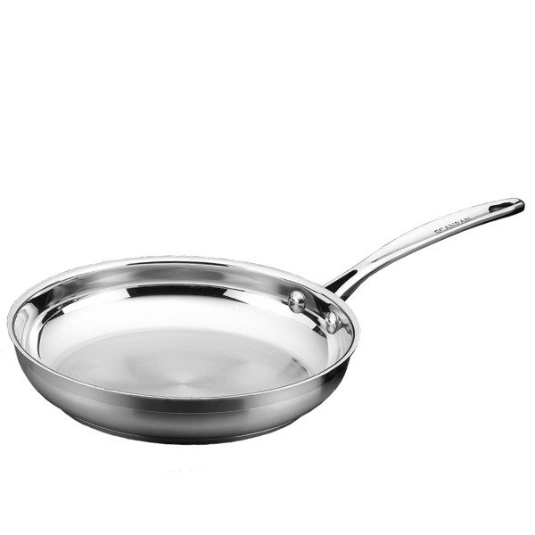
Chảo kim loại

Slide 9
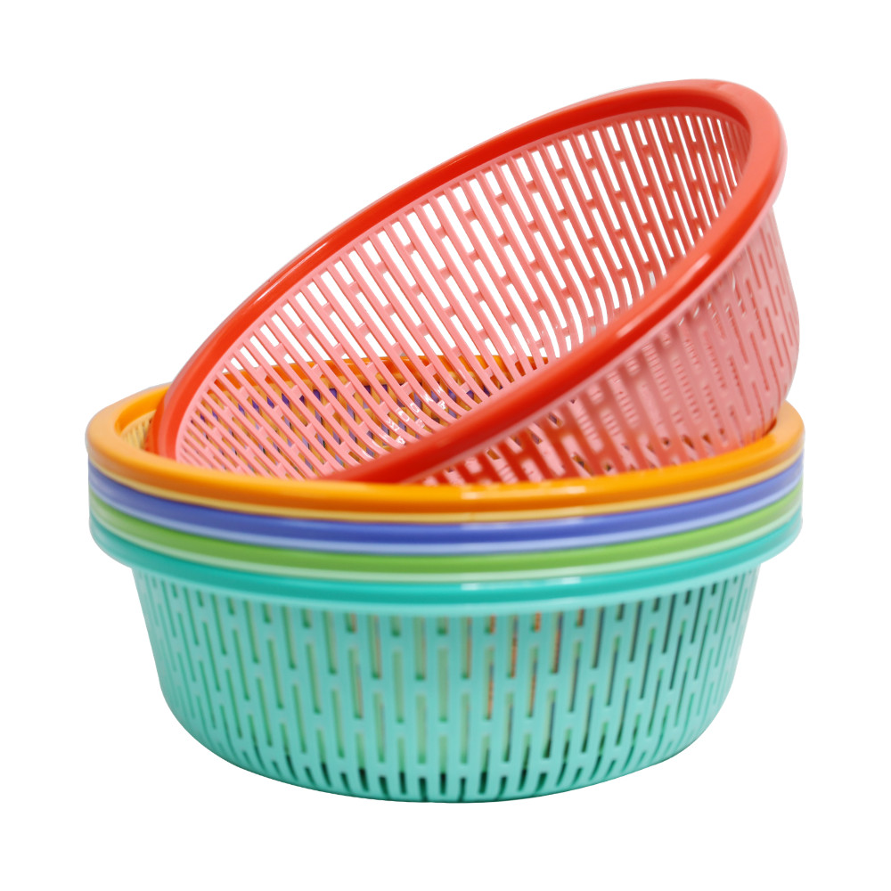
Rổ nhựa

Slide 10
Chúng ta cần bảo quản thế nào cho đúng cách?

Slide 11
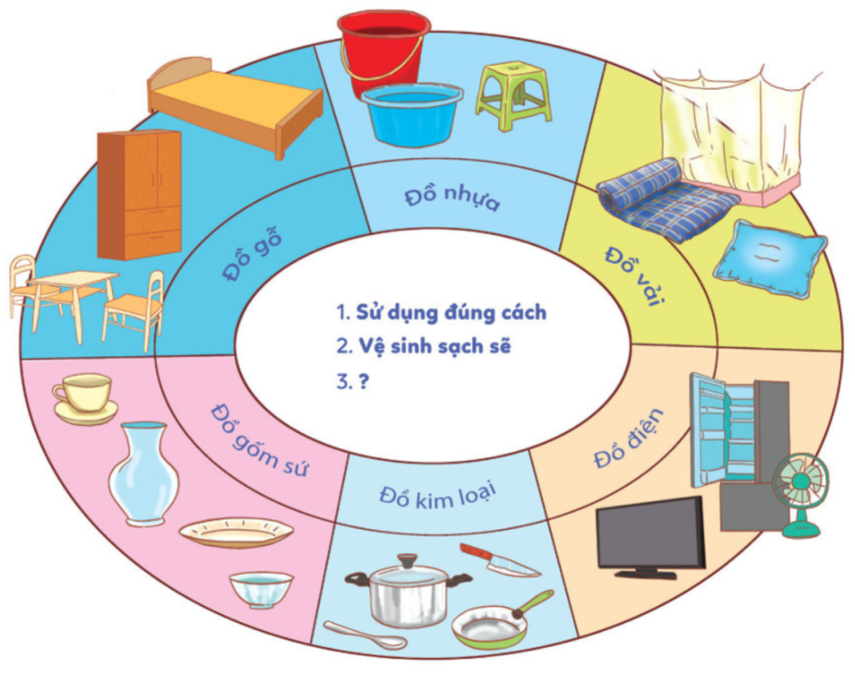
Một số cách làm để bảo quản đồ dùng gia đình
1. Sử dụng đúng cách
2. Vệ sinh sạch sẽ
3. Cất vào đúng vị trí.
4. Đánh dấu vào đồ dùng để tránh thất lạc.
…

Slide 12
Bài 9:
BẢO QUẢN ĐỒ DÙNG GIA ĐÌNH
(Tiết 2)

Slide 13
1. BÀY TỎ Ý KIẾN
LUYỆN TẬP

Slide 14
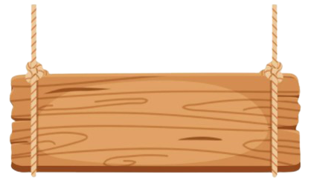
Em đồng tình hoặc không đồng tình với việc làm nào dưới đây? Vì sao?
Mở cửa tủ lạnh
đứng cho mát
Tắt ti vi khi
không sử dụng
Thả giấy, rác vào bồn vệ sinh
Vẽ lên giường, tủ
Rửa và cất gọn cốc sau khi sử dụng

Slide 15
Tắt ti vi khi không sử dụng
+ Em thường làm những việc nào trong những việc bên ?
+ Việc làm đó đã mang đến những điều gì ?
Rửa và cất gọn cốc sau khi sử dụng

Slide 16
LUYỆN TẬP
2. XỬ LÍ TÌNH HUỐNG

Slide 17
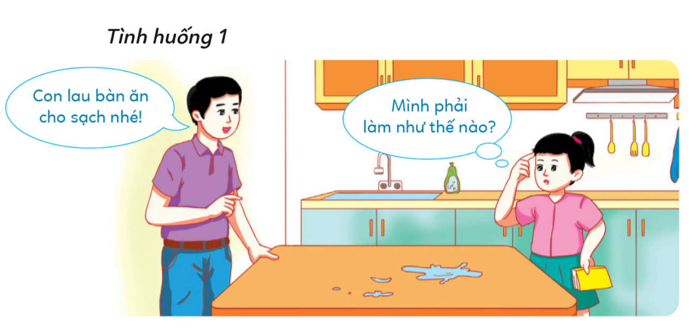
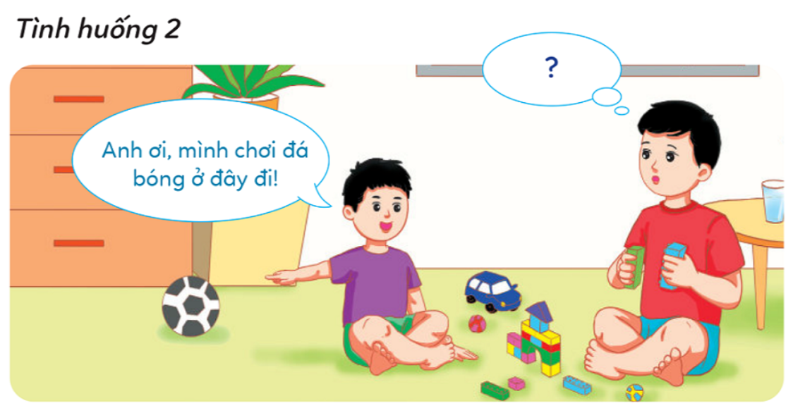
Em sẽ làm gì nếu là bạn trong mỗi tình huống dưới đây?
Thảo luận nhóm
Sắm vai và xử lí tình huống

Slide 20
LIÊN HỆ
a) Em đã biết giữ gìn, bảo quản đồ dùng của gia đình mình chưa?
b) Em đã làm gì và làm như thế nào với những đồ dùng của gia đình mình? Đó là những đồ dùng nào?
c) Em sẽ làm gì để bảo quản tốt hơn đồ dùng gia đình của mình?

Slide 21

- Em học được gì qua tiết học này?
- Em muốn nhắn với bạn điều gì?

Slide 22


